Slide 1
第四讲 手动创建Activity
Notes:
安卓系统大家都很熟悉了，所以咱们先装开发环境，安装的过程比较复杂比较耗时，等的时候再进行详细的介绍。

Slide 2
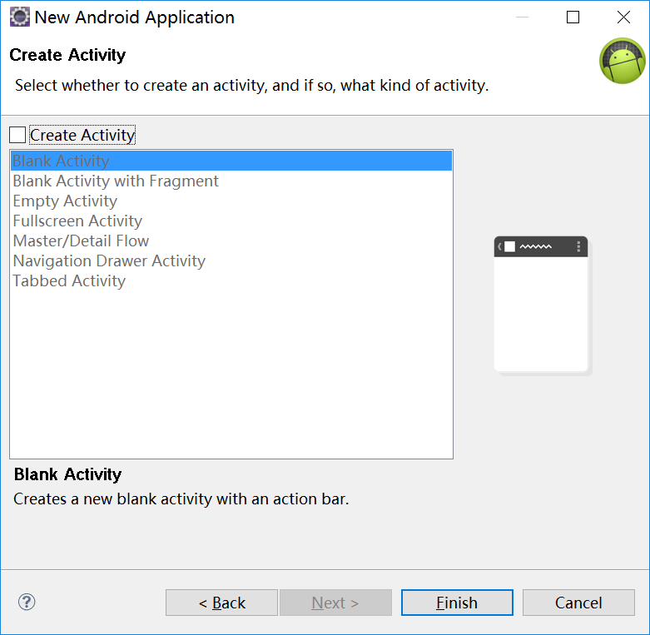
手动创建Activity

Slide 3
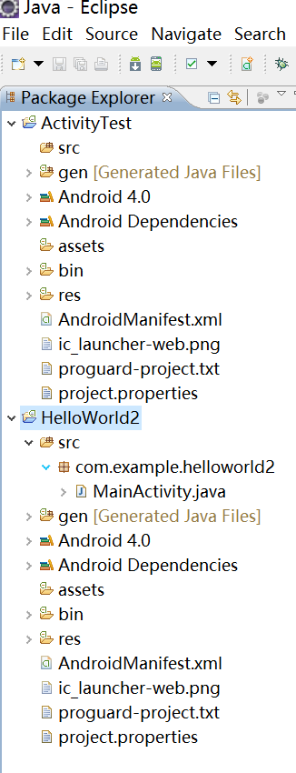
注意两点
极度建议将暂时不用的HelloWorld关闭，以绝后患。关闭方法：右击工程.Close Project
新建的Test活动，src文件夹为空、layout也为空（原因自己思考）

Slide 4
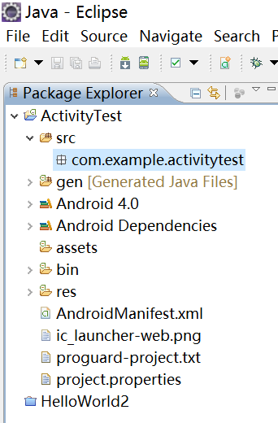
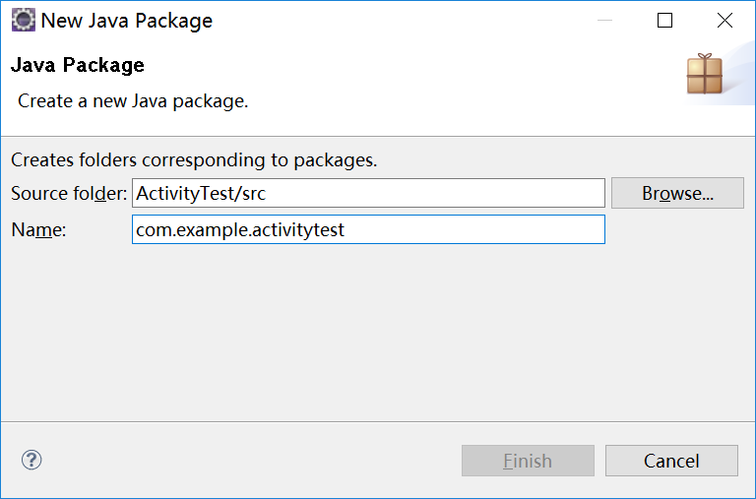
添加包
File.New.Package

Slide 5
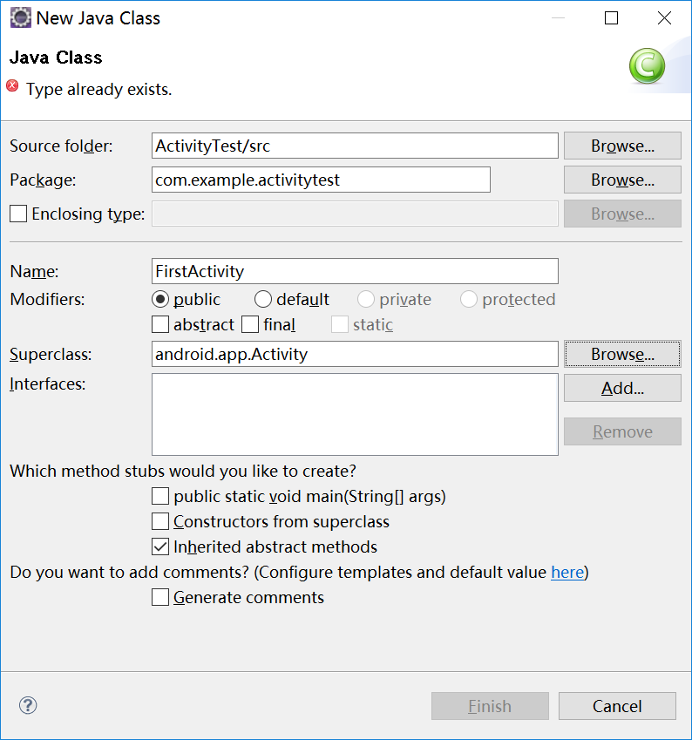
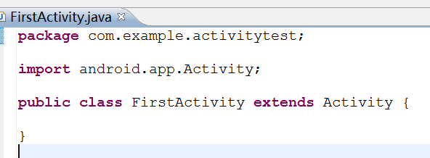
新建活动的类
右击com.example.activitytest包，New. Class
填入Name
继承Activity的父类
Finish

Slide 6
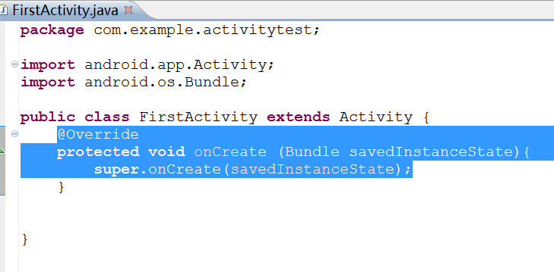
重写onCreate（）
Notes:
逻辑

Slide 7
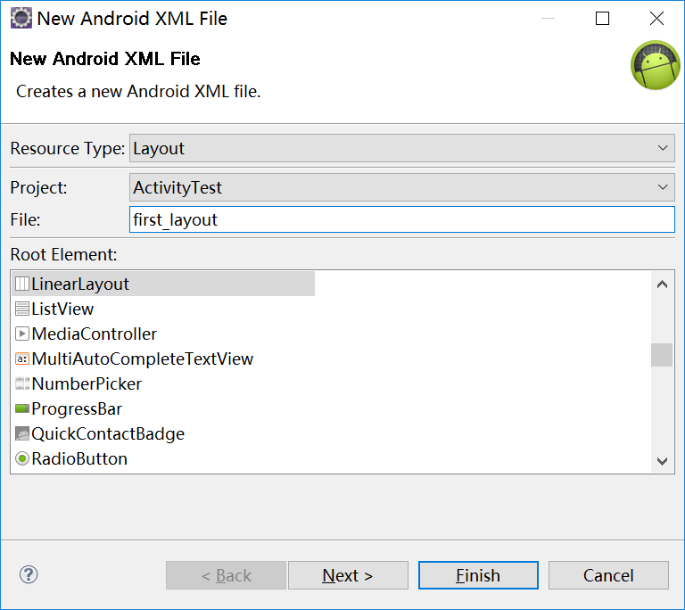
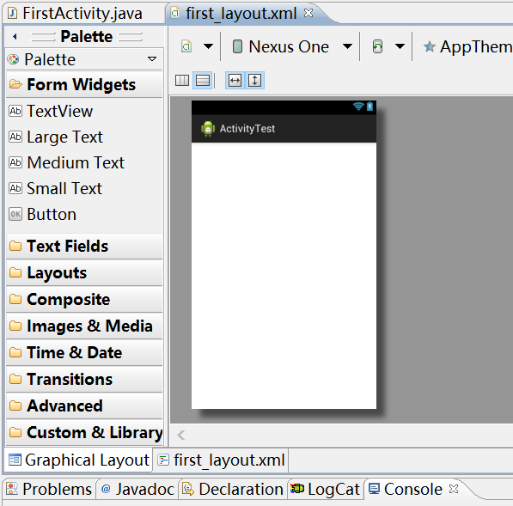
创建布局
右击res/layout, New. Android XML File
File名First_layout
Finish
Notes:
逻辑与布局的分离

Slide 8
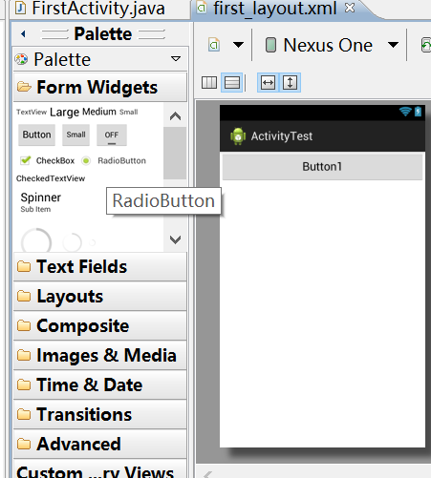
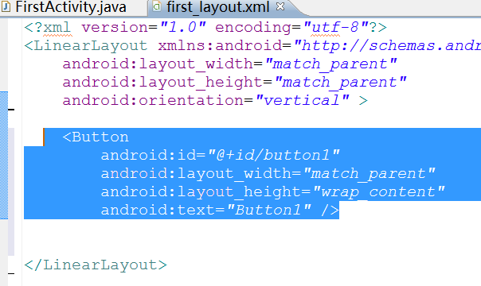
添加button元素
在Graphical视图拖一个button 或在文本编辑视图插入代码

Slide 9
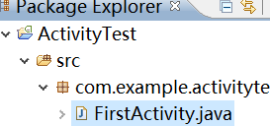
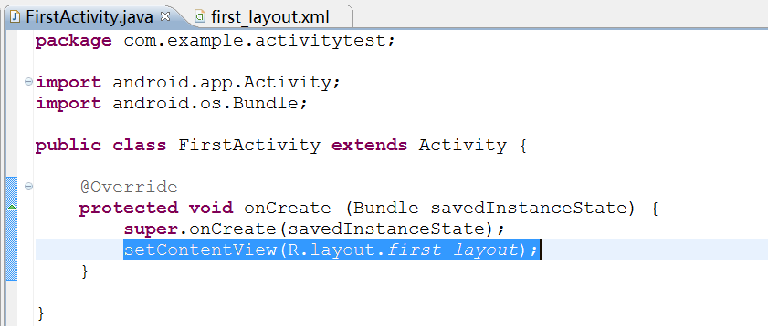
在Activity中加载布局

Slide 10

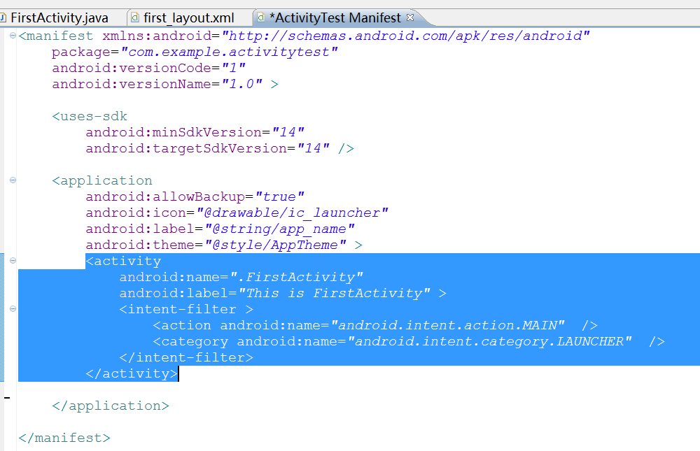
在AndroidManifest文件中注册

Slide 11
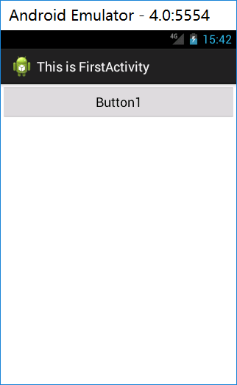
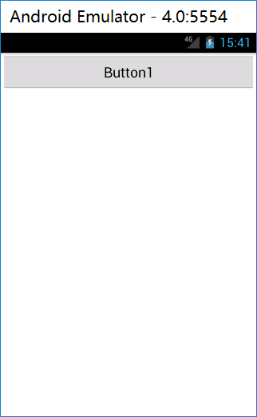
运行结果

Slide 12
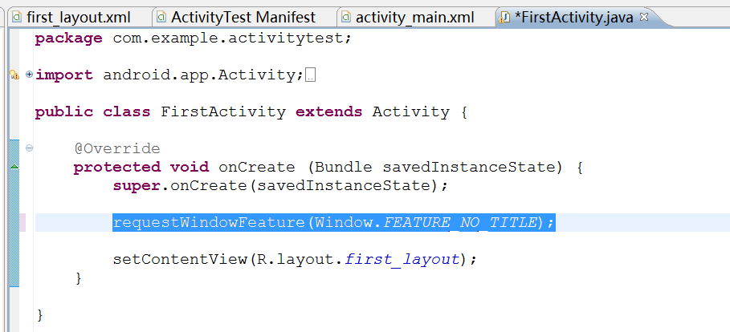
隐藏标题栏

Slide 13
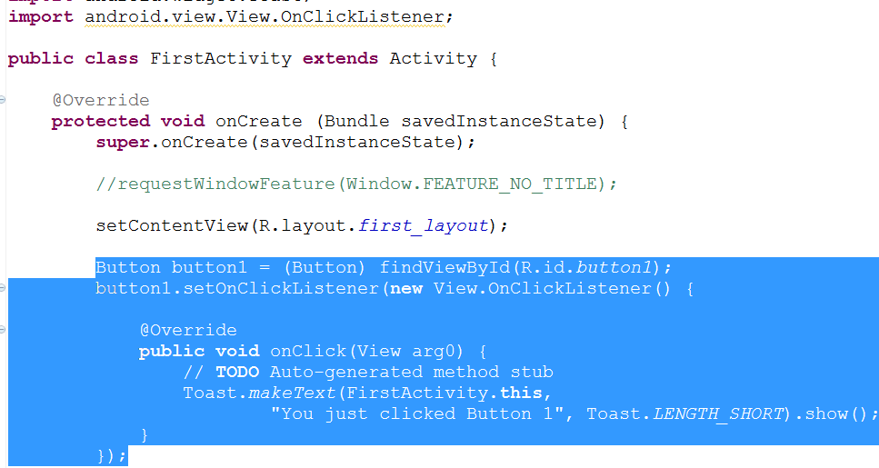
在活动中使用Toast
将button按钮定义为toast的触发点
在onCreat()中添加代码
Notes:
Toast是Android系统提供的一种非常好的提醒方式，可以将一些短小的信息通知给用户，并且这些消息会在一段时间后消失，不会占用屏幕空间。

Slide 14
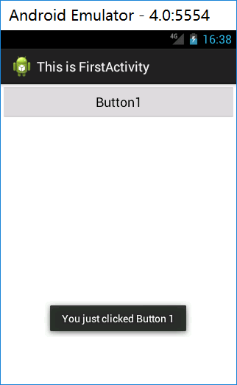
运行结果

Slide 15
销毁一个活动
按返回键
采用Activity提供的finish()方法。
例如，点击button1退出，将onClick函数的代码修改为

Slide 16
小结
经验值：+500 目前经验值1005
级别：小菜鸟
赢得宝物：战胜Android界面砖家。拾取砖家掉落的宝物，大屏Android手机一个、修罗界APP界面设计速成班听课证一张、九成新羊皮Android战袍一套、小型信心增强大力丸1颗、抗抑郁冲刺剂2袋。换上高等战袍，将之前低等的两套战袍等无用的东西卖掉换点盘缠继续前进。

